Slide 1

Sistema de información para la Gestión Legal y Documental de
L & O Firma Legal Abogados

Slide 2
Integrantes
Leonardo David Rivas Villegas
Juan Pablo Diaz Balcázar
Sebastián Arboleda Ochoa
Alexander Perdomo Parra

Slide 3
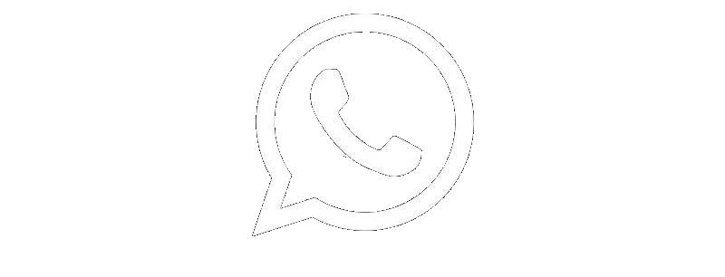
L & O FIRMA legal ABOGADOS
+573223768534
+573133950301
L & O Firma Legal Abogados es una nueva empresa innovadora de Bogotá, dedicada a satisfacer las necesidades legales de sus clientes. Se especializan en una amplia gama de asuntos notariales y legales a nivel nacional. Su compromiso es brindar asesoramiento experto y soluciones efectivas para cada situación legal que enfrenten sus clientes.
JENIFFER MURCIA BRICEÑO.
OSCAR PARRA JARAMILLO.

Slide 4


Objetivo General
Implementar un sistema de información web que permita a L & O Firma Legal Abogados gestionar y archivar la documentación, citas, y clientes de los asuntos legales, trámites notariales y mas. Digitalizando la organización de documentos, y optimizando procesos internos.

Slide 5
Objetivos específicos
Estudiar y analizar la empresa L & O Firma Legal Abogados: Realizar un análisis detallado de los procesos internos, necesidades y flujos de trabajo de la empresa para comprender a fondo sus operaciones notariales, legales y mas.
Investigar y seleccionar soluciones: Evaluar las opciones disponibles en términos de funcionalidad y escalabilidad, con el objetivo de seleccionar la solución óptima que servirá como base para el desarrollo e implementación del sistema de información.
Desarrollar: Desarrollar el “Sistema de Información”, que se alinee con las necesidades identificadas durante el estudio, asegurando una integración adecuada con los procesos existentes y una transición hacia el nuevo sistema.

Slide 6

Planteamiento del problema
La empresa L & O Firma Legal Abogados, enfrenta problemas significativos relacionados con la organización ineficiente de sus documentos, clientes, casos, citas y archivamiento de procesos que se llevan a cabo en el momento, por el motivo de que el registro de estos se llevan a cabo manualmente, esto los conlleva a retrasos y dificultades para acceder a la información relevante de dichos casos. Como posibles problemas al implementar este sistema se presentarían resistencias al cambio y la necesidad de tiempo para la adaptabilidad al sistema.

Slide 7
Pregunta problema
¿Cómo desarrollar e implementar una plataforma que optimice la gestión de documentos, clientes, citas, casos, información, organización documental y potencie una experiencia satisfactoria del cliente en L & O Firma Legal Abogados?

Slide 8

Alcance del proyecto
Implementar un sistema de información que llevara a cabo el archivamiento por módulos de procesos notariales y legales, para la gestión de documentos, citas, clientes, casos e información garantizando un flujo de datos optimo, que no solo permita la organización, sino que también optimice los procesos operativos para mayor eficiencia en la gestión de procesos.

Slide 9
JUSTIFICACION
La implementación de este sistema permitiría a la empresa agilizar su organización y eficiencia, adicionándole mayor transparencia y cumplimiento normativo a la empresa.

